Slide 1
средства и способы общения с человеком, имеющим нарушения слуха.

Slide 2
Какие средства, способы Вы используете в общении с гл. и сл/сл родителями?
Галина Сливницына
Анонимный опрос⋅переголосовать нельзя
1. Устная речь.⋅5
35.71
2. Письменная речь.⋅3
21.43
3. Дактиль.⋅1
7.14
4. Указательные жесты + мимика.⋅3
21.43
5. ЗУА (звукоусиливающая аппаратура).⋅0
0
6. Пиктограммы.⋅0
0
7. Мне сложно взаимодействовать с глухими родителями.⋅1
7.14
8. Жестовая речь.⋅1
7.14
Проголосовали 14 человек

Slide 3
Правила и этика общения педагогов с глухими и слабослышащими родителями.
В беседе с родителем, имеющим нарушения слуха, смотрите прямо на него.
Ваш собеседник должен иметь возможность следить за выражением вашего лица.
Говорите ясно и ровно, не нужно излишне подчеркивать что-то или сильно повышать голос, кричать.
Убедитесь, что Вас понимают, если сомневаетесь – вежливо спросите об этом.
Используйте короткие и простые фразы, не отягощайте речь специальными терминами, незначительной информацией и сложными речевыми конструкциями.
Используйте «переходные» фразы, которые дадут собеседнику понять, что вы меняете тему разговора.
Если конкретное предложение не понято собеседником, перефразируйте его.
Сложную информацию лучше записать (продублировать), особенно если это цифровые данные.
Если Вы общаетесь через переводчика, не забудьте, что обращаться нужно непосредственно к собеседнику, а не к переводчику.

Slide 4
устная речь — форма речевой деятельности, включающая понимание звучащей речи и осуществление речевых высказываний в звуковой форме (говорение).

Slide 5
Письменная речь - это передача языковой информации посредством буквенных обозначений, звуков, слов, фраз.

Slide 6
Дактильная форма речи (Дактилология) – изображаемая пальцами азбука, используемая при общении глухих людей между собой или со слышащими, владеющими дактилологией.

Slide 7
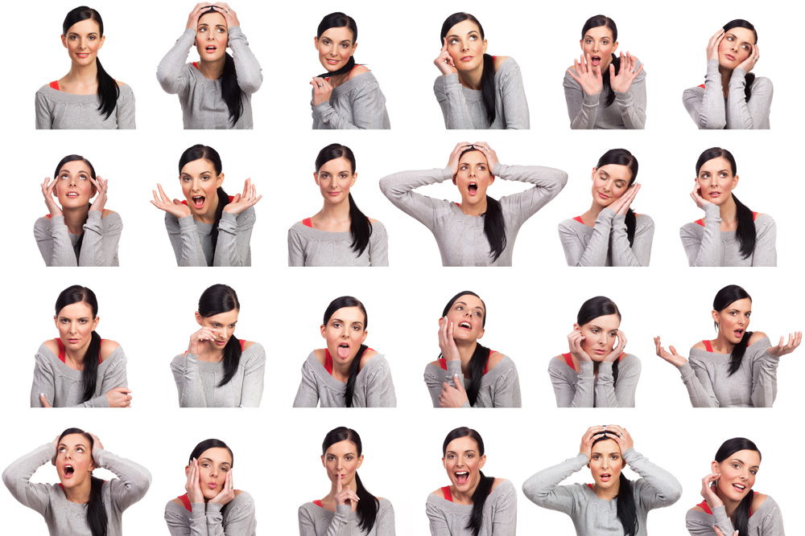
Указательные жесты, как и все прочие, являются невербальным способом общения, то есть языком тела, дополняющим и поясняющим произносимые человеком слова. Ми́мика (от др.-греч. μιμικός «мимический, актёрский», далее из. μιμέομαι «подражать») — «выразительные движения мышц лица, являющиеся одной из форм проявления тех или иных чувств человека».

Slide 8
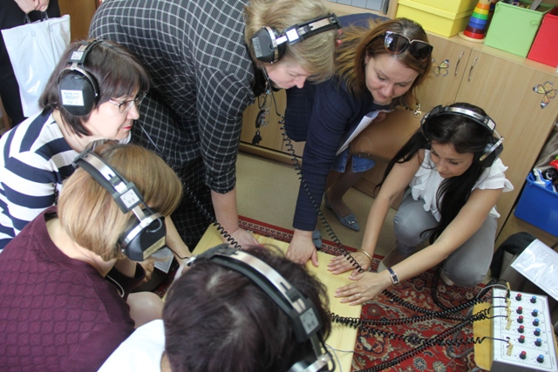
Звукоусиливающая аппаратура (ЗУА) коллективного пользования - Обеспечивает оптимальные акустические условия для высококачественного восприятия звуков и улучшения разборчивости речи.

Slide 9
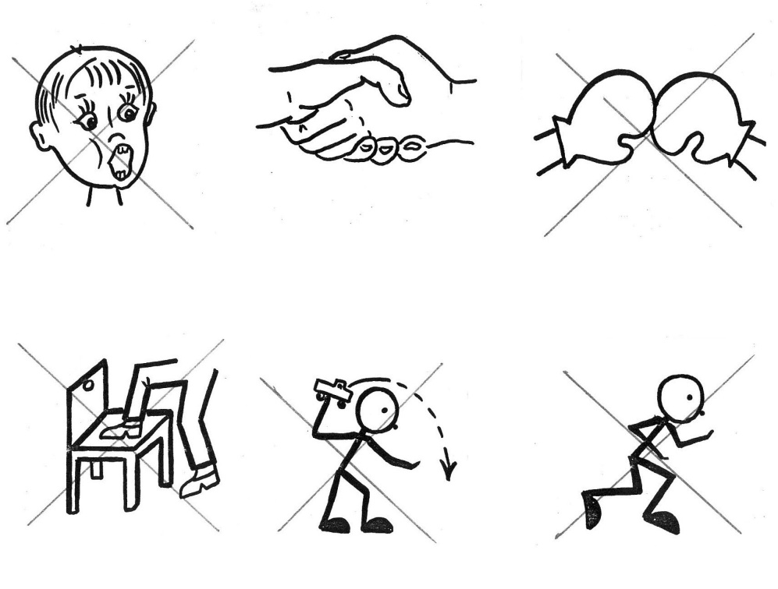
ПИКТОГРАММА – стилизованное и легко узнаваемое графическое изображение, упрощенное с целью облегчения визуального восприятия.

Slide 10
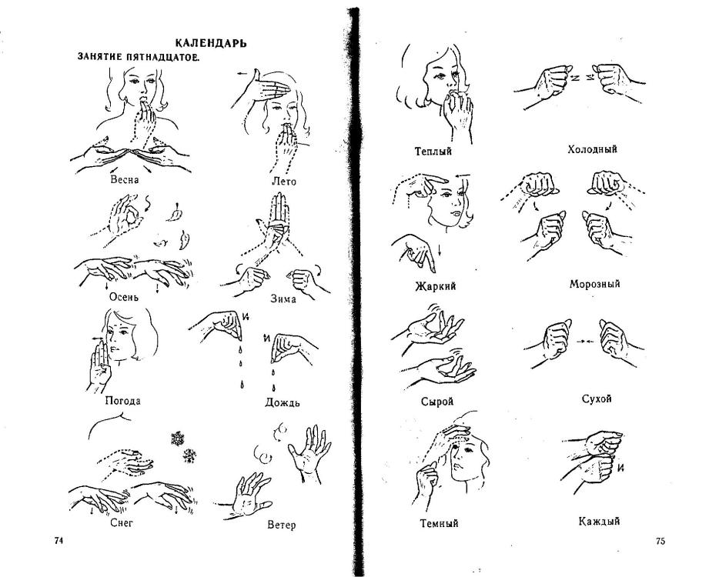
Русский жестовый язык (РЖЯ) — национальная лингвистическая система, обладающая собственной лексикой и грамматикой, используемая для общения глухих и слабослышащих, живущих в России.

Slide 11
Сурдоперево́дчик (от фр. sourd — глухой) — лицо, владеющее жестовым языком и осуществляющее перевод на жестовый язык с какого-либо национального языка или наоборот.

